Slide 1

생성형 AI 소프트웨어공학 · 2026학년도 2학기 · 2강
소프트웨어 개발
프로세스 모델
그리고 AI 도구 환경 구축: ChatGPT 계정으로 Codex 로그인 · 수업 공용 계정으로 ZCode 연결 · 첫 지시
대전대학교 컴퓨터공학과 · 박상돈
Notes:
2강 시작하겠습니다. 지난주에 노트북에 작업대를 만들었죠. Python, VS Code, Git, GitHub까지. 오늘은 그 작업대 위에 드디어 AI를 얹습니다.
오늘은 두 가지를 합니다. 앞부분에서는 소프트웨어를 만드는 '순서와 방식', 즉 개발 프로세스 모델을 다룹니다. 폭포수, 반복적 모델, 애자일, 이름은 들어 봤을 텐데, 오늘은 각 방식이 어떤 상황에 맞는지 스스로 판단할 수 있는 수준까지 갑니다. 우리 팀 프로젝트를 어떤 방식으로 굴릴지도 오늘 정해집니다.
뒷부분은 실습입니다. AI 에이전트 두 개를 붙입니다. 하나는 Codex, VS Code 안에 들어오는 OpenAI의 에이전트인데 ChatGPT 무료 계정으로 로그인만 하면 됩니다. 또 하나는 ZCode, 따로 설치하는 프로그램인데 제가 수업 공용 계정으로 로그인해 드립니다. 그리고 첫 지시까지 내려 봅니다. 수업 끝날 때쯤이면 여러분이 한국어로 "이런 파일 만들어 줘"라고 치면 AI가 실제로 파일을 만들어 주는 걸 보게 됩니다.
ChatGPT 계정 다들 있으시죠? 없는 사람은 실습 시간에 같이 만듭니다. 5분이면 됩니다. 그럼 시작합니다.

Slide 2

2강 · 수업 안내
지난 시간, 그리고 오늘
지난 시간 요약
개발 프로세스 모델
1
소프트웨어공학은 '만드는 과정'의 학문이고, 큰 사고는 늘 과정에서 왔습니다.
구현이 자동화될수록 정의 · 설계 · 검증 · 책임이라는 사람의 몫이 커집니다.
그리고 여러분 노트북에는 이제 Python · VS Code · Git · GitHub 작업대가 있습니다. 오늘 그 위에 AI를 얹습니다.
폭포수 · 반복적 · 애자일. 순서가 결과를 바꿉니다.
애자일 실무 용어
2
스프린트 · 데일리 스크럼 · 백로그. 팀 프로젝트의 공용어.
AI 도구 환경 구축 (실습)
3
ChatGPT 계정 → Codex 로그인 → ZCode 연결 → 첫 지시.
02
Notes:
지난 시간을 세 줄로 요약하면 왼쪽과 같습니다. 첫째, 소프트웨어공학은 '만드는 과정'의 학문이고, 큰 사고는 늘 과정에서 왔습니다. Therac-25, Ariane 5, Knight Capital 기억나죠. 둘째, 구현이 자동화될수록 정의, 설계, 검증, 책임이라는 사람의 몫이 커집니다. 셋째, 여러분 노트북에는 이제 작업대가 준비됐습니다.
오늘 흐름은 세 부분입니다. 1부에서 프로세스 모델 세 가지를 비교하고, 2부에서 팀 프로젝트 내내 쓸 애자일 용어를 정리하고, 3부 실습에서 AI를 연결합니다.
이번 주 성취 기준은 세 가지입니다. 첫째, 폭포수, 반복, 애자일 모델의 특징과 장단점을 비교해서 설명할 수 있다. 둘째, 어떤 프로젝트 상황이 주어졌을 때 맞는 방식을 고르고 그 이유를 말할 수 있다. 이게 시험에 나오는 형태입니다. 셋째, ChatGPT 계정으로 Codex에 로그인하고, 수업 공용 계정으로 ZCode를 연결해서 AI 에이전트의 동작을 확인할 수 있다. 오늘도 마지막 항목은 전원 완료가 목표입니다.
지난주 hello-sw 저장소 주소를 아직 제출하지 않았다면 오늘 꼭 제출하세요.

Slide 3
01
PART 1
개발 프로세스 모델
같은 것을 만들어도 '순서'가 다르면 결과가 다릅니다. 세 가지 대표 모델을 비교합니다.
03
Notes:
1부, 개발 프로세스 모델입니다. 프로세스 모델이라는 말이 거창하게 들리는데, 그냥 "어떤 순서로, 어떤 방식으로 만들 것인가"에 대한 틀입니다.
지난주에 과정이 무너지면 사고가 난다고 했죠. 그럼 그 과정을 어떻게 짤 것인가, 그게 오늘 1부 주제입니다. 역사적으로 답이 세 번 크게 바뀌었고, 그 세 답을 하나씩 봅니다.

Slide 4



1부 · 개발 프로세스 모델
프로세스 모델이란
소프트웨어를 만드는 활동들의 순서와 방식을 정해 둔 틀입니다. 무엇을 먼저 하고, 언제 확인하고,
어떻게 변경에 대응할지에 대한
팀의 합의입니다.
집 짓기로 비유하면 이렇습니다.
설계도 없이 벽부터 올리면
네 명이 각자 순서로 지으면
다 짓고 나서 "현관이 없네요"를 발견합니다. 순서가 틀리면 뒤에서 비용을 치릅니다.
지붕 팀과 기둥 팀이 서로를 기다리다 충돌합니다. 순서는 팀 전체의 합의여야 합니다.
04
Notes:
프로세스 모델의 정의는 간단합니다. 소프트웨어를 만드는 활동들(요구를 정리하고, 설계하고, 코드를 만들고, 테스트하고) 그 활동들의 순서와 방식을 정해 둔 틀, 그리고 그것에 대한 팀의 합의입니다. 무엇을 먼저 하고, 언제 확인하고, 요구가 바뀌면 어떻게 대응할지에 대한 약속이라고 보면 됩니다.
왜 필요한지는 집 짓기로 생각하면 쉽습니다. 왼쪽 카드, 설계도 없이 벽부터 올리면 다 짓고 나서야 "현관이 없네요"를 발견합니다. 순서가 틀리면 그 대가는 나중에, 훨씬 비싸게 치릅니다. 벽을 허물어야 하니까요. 오른쪽 카드, 네 명이 각자 자기 순서대로 지으면 지붕 팀은 기둥이 없어서 기다리고, 기둥 팀은 지붕 팀이 자리를 차지해서 충돌합니다. 그래서 순서는 개인의 취향이 아니라 팀 전체의 합의여야 합니다.
소프트웨어 역사에서 이 '순서'에 대한 답이 크게 세 번 바뀌었습니다. 폭포수, 반복적 모델, 애자일 순서로 하나씩 보겠습니다.

Slide 5

1부 · 개발 프로세스 모델
폭포수(Waterfall) 모델: 한 방향으로 흐른다
요구분석
무엇을 만들지 확정
설계
구조와 화면을 결정
구현
코드로 만든다
테스트
요구대로인지 검증
유지보수
운영하며 고친다
핵심 성질 각 단계를 완전히 끝내고 문서로 인수인계하며 다음 단계로 갑니다. 물이 아래로만 흐르듯, 되돌아가는 것을 전제하지 않습니다.
05
Notes:
첫 번째, 폭포수 모델입니다. 가장 오래되고 가장 직관적인 방식이죠. 화면의 계단을 보세요. 요구분석에서 무엇을 만들지 완전히 확정하고, 설계에서 구조와 화면을 다 정하고, 구현해서 코드로 만들고, 테스트로 요구대로인지 검증하고, 유지보수로 넘어갑니다.
핵심 성질은 두 가지입니다. 첫째, 각 단계를 '완전히' 끝낸 다음에야 다음 단계로 갑니다. 요구분석이 끝나야 설계를 시작하는 식이죠. 둘째, 단계 사이는 문서로 인수인계합니다. 요구분석의 결과물인 '요구사항 명세서'가 설계의 입력이 되고, 설계서가 구현의 입력이 되는 식입니다.
이름이 왜 폭포수냐면, 물이 아래로만 흐르고 거슬러 오르지 않듯이, 앞 단계로 되돌아가는 것을 전제하지 않기 때문입니다. 이 성질이 장점이자 동시에 치명적인 단점이 되는데, 다음 장에서 보겠습니다.

Slide 6

1부 · 개발 프로세스 모델
폭포수의 빛과 그림자
장점: 명확함
한계: 피드백이 늦다
단계와 산출물이 뚜렷해 계획 · 일정 · 역할 분담이 쉽습니다.
각 단계의 문서가 남아 인수인계와 감리에 강합니다.
요구가 처음부터 확정될 수 있는 프로젝트에서는 여전히 유효합니다.
고객은 맨 끝에야 동작하는 것을 봅니다. "다 만들었는데, 이게 아니에요"가 최악의 시나리오.
뒤늦게 발견된 요구 변경은 앞 단계 전부를 다시 여는 비용을 부릅니다.
처음에 요구를 완벽히 아는 프로젝트는 생각보다 드뭅니다.
06
Notes:
폭포수의 빛과 그림자입니다.
왼쪽, 장점은 명확함입니다. 단계와 산출물이 뚜렷하니 "지금 우리는 설계 단계, 다음 주엔 구현 시작"처럼 계획과 일정을 세우기 쉽고, 역할 분담도 쉽습니다. 문서가 다 남으니 사람이 바뀌어도 인수인계가 되고, 외부에서 제대로 만들었는지 검사하는 '감리'에도 강합니다. 그래서 요구가 처음부터 확정되는 프로젝트, 예를 들어 규제가 강한 안전 필수 시스템(항공기, 의료기기, 원전)에서는 지금도 씁니다.
오른쪽, 문제는 피드백이 늦다는 겁니다. 고객이 동작하는 소프트웨어를 처음 보는 게 맨 마지막 단계예요. 6개월 만들었는데 그때 "이게 아니에요"라는 말이 나오면 재앙입니다. 그리고 중간에 요구가 바뀌면 요구분석부터 다시 열어야 하니 변경 비용이 폭탄이 됩니다.
결국 폭포수의 숨은 전제는 "처음에 요구를 완벽히 알 수 있다"인데, 현실에서 그런 프로젝트는 생각보다 드뭅니다. 여러분도 앱을 쓰다 보면 "이런 기능도 있었으면" 하고 나중에 생각나죠. 그 전제를 버린 것이 다음 모델입니다.

Slide 7


1부 · 개발 프로세스 모델
반복적(Iterative) 모델: 작은 바퀴를 여러 번
계획
개발
확인
피드백
한 번에 전부를 만드는 대신, 계획 → 개발 → 확인 → 피드백의 작은 바퀴를 여러 번 굴려 완성에 다가갑니다. 확인이 매 바퀴마다 있으니 "이게 아니에요"를 일찍 듣습니다.
× N번 반복하며 점점 완성으로
증분(Incremental): 조각씩 완성
반복(Iterative): 전체를 다듬기
피자를 한 조각씩 완성해 내놓는 방식. 기능 1을 끝내 배포하고, 기능 2를 더하고… 매 회차 '완성된 일부'가 나옵니다.
그림을 스케치 → 밑색 → 세부 묘사로 완성하는 방식. 매 회차 '전체의 더 나은 버전'이 나옵니다. 실제로는 둘을 섞어 씁니다.
07
Notes:
두 번째, 반복적 모델입니다. 발상의 전환은 간단합니다. 한 번에 전부 만들지 말고, 계획, 개발, 확인, 피드백의 작은 바퀴를 여러 번 굴리자. 위쪽 그림처럼요. 이러면 '확인'이 프로젝트 끝이 아니라 매 바퀴마다 오니까, "이게 아니에요"를 훨씬 일찍, 아직 고칠 수 있을 때 듣게 됩니다.
여기서 용어 두 개를 구분해 두면 좋습니다. 아래 두 카드입니다.
증분(Incremental)은 피자를 한 조각씩 완성해서 내놓는 방식입니다. 로그인 기능을 완성해서 내놓고, 다음에 검색 기능을 더하고, 다음에 댓글 기능을 더하고. 매번 '완성된 일부'가 나옵니다.
반복(Iterative)은 그림 그리는 방식입니다. 전체 스케치를 먼저 그리고, 밑색을 칠하고, 세부를 묘사하고. 매번 '전체의 더 나은 버전'이 나옵니다. 처음엔 엉성해도 전체 모양은 있죠.
실무에서는 거의 항상 둘을 섞습니다. 그리고 이 반복 철학을 극단까지 밀고 가서 '문화'로 만든 것이 세 번째, 애자일입니다.

Slide 8
1부 · 개발 프로세스 모델
애자일: 2001년, 열일곱 명의 선언
무거운 문서와 계획 중심 개발에 지친 개발자 17명이 모여 네 줄의 가치 선언을 발표했습니다.
개인과 상호작용
>
프로세스와 도구
작동하는 소프트웨어
>
포괄적인 문서
고객과의 협력
>
계약 협상
변화에 대응하기
>
계획을 따르기
오른쪽에도 가치가 있다, 다만 왼쪽을 '더' 높게 친다는 선언입니다. 문서를 버리자는 뜻이 아닙니다.
08
Notes:
세 번째, 애자일입니다. 2001년, 무거운 문서와 계획 중심 개발에 지친 개발자 열일곱 명이 미국 유타주 스노버드라는 스키 리조트에 모여서 네 줄짜리 가치 선언을 발표했습니다. 그게 '애자일 선언'입니다. 애자일은 '민첩한'이라는 뜻의 영어 단어입니다.
네 줄을 읽어 보겠습니다. 프로세스와 도구보다 개인과 상호작용을. 포괄적인 문서보다 작동하는 소프트웨어를. 계약 협상보다 고객과의 협력을. 계획을 따르기보다 변화에 대응하기를.
여기서 시험에도 나오고 실무에서도 오해가 많은 포인트 하나. 이 선언은 오른쪽을 버리라는 게 아닙니다. 원문에 분명히 "오른쪽 항목에도 가치가 있지만, 왼쪽 항목을 더 높게 친다"라고 적혀 있습니다. 문서 쓰지 말자, 계획 세우지 말자가 아니라, 둘이 충돌할 때 무엇을 우선할지에 대한 '가치 순서'의 선언입니다. "애자일이니까 문서 안 써요"라고 말하는 사람은 애자일을 잘못 이해한 겁니다.

Slide 9
1부 · 개발 프로세스 모델
세 모델 한눈에 비교
구분 | 폭포수 | 반복적 | 애자일
피드백 시점 | 맨 끝 (전체 완성 후) | 매 회차 끝 | 매일 · 매 스프린트
변경 대응 | 비용이 매우 크다 | 다음 회차에 반영 | 환영 (백로그로 수용)
산출 문서 | 단계마다 상세 문서 | 회차별 핵심 문서 | 필요한 만큼만
잘 맞는 상황 | 요구 확정 · 규제 · 안전 필수 | 규모가 크고 요구가 일부 유동적 | 요구가 불확실 · 빠른 출시와 학습
정답 모델은 없습니다. 상황이 모델을 고릅니다. 다음 장에서 상황별로 골라 봅시다.
09
Notes:
세 모델을 네 가지 기준으로 비교합니다. 표를 가로로 읽어 보세요.
피드백 시점, 폭포수는 맨 끝, 전체가 완성된 후. 반복적은 매 회차 끝. 애자일은 매일, 그리고 매 스프린트마다입니다. 스프린트는 2부에서 설명합니다.
변경 대응, 폭포수는 비용이 매우 크고, 반복적은 다음 회차에 반영하고, 애자일은 아예 변경을 환영한다고 선언합니다. 백로그라는 목록에 넣어서 받아들이죠.
산출 문서, 폭포수는 단계마다 상세 문서, 반복적은 회차별 핵심 문서, 애자일은 필요한 만큼만.
잘 맞는 상황, 폭포수는 요구가 확정되고 규제와 안전이 중요한 곳, 반복적은 규모가 크면서 요구가 일부 유동적인 곳, 애자일은 요구가 불확실하고 빨리 내놓고 배워야 하는 곳입니다.
표를 외우려고 하지 말고 한 문장만 가져가세요. 정답 모델은 없고, 상황이 모델을 고른다. 그 감각을 다음 장에서 연습해 봅니다.

Slide 10


1부 · 개발 프로세스 모델
상황이 모델을 고른다: 세 가지 사례
병원 의료기기 제어 SW
요구가 규격으로 확정되고, 인허가 문서와 단계별 검증이 필수. 변경보다 확실성이 우선입니다.
폭포수 계열
스타트업의 신규 서비스
무엇이 먹힐지 아무도 모릅니다. 작게 내놓고 사용자 반응으로 배우는 속도가 생명입니다.
애자일
우리 팀 프로젝트
작게 만들고 자주 확인. 여기에 AI로 구현 속도까지 붙입니다. 자세한 방식은 2부에서.
애자일 + AI 반복
10
Notes:
연습 삼아 세 상황에 모델을 골라 봅시다. 각 사례마다 어떤 모델이 맞을지 먼저 생각해 보고 들으세요.
첫 번째, 병원 의료기기 제어 소프트웨어. 어떤 모델일까요? 폭포수 계열입니다. 요구가 규격 문서로 확정되고, 인허가를 받으려면 단계별 문서와 검증 기록이 필수입니다. 여기서는 변경의 유연함보다 확실성이 우선이죠. 지난주 Therac-25가 바로 이 영역의 실패 사례였습니다.
두 번째, 스타트업 신규 서비스. 애자일입니다. 무엇이 먹힐지 아무도 모르니, 작게 내놓고 사용자 반응으로 배우는 속도가 생명입니다. 6개월 뒤에 완성품을 내놓으면 그사이 세상이 바뀌어 있습니다.
세 번째, 우리 팀 프로젝트는? 애자일에 AI 반복을 더한 방식으로 갑니다. 작게 만들고 자주 확인하는 애자일 위에, AI로 구현 속도를 붙이는 거죠. 그 구체적인 방법이 2부 내용입니다.
시험 팁 하나. "어떤 모델을 쓰겠는가"만 쓰면 반만 맞은 겁니다. 반드시 "왜냐하면 요구가 확정됐거나 불확실하고, 변경이 적거나 많을 것이므로"라는 상황 근거를 붙여야 합니다.

Slide 11
02
PART 2
애자일 실무 용어
스프린트 · 데일리 스크럼 · 백로그. 팀 프로젝트에서 그대로 쓸 최소한의 공용어를 정리합니다.
11
Notes:
2부는 짧습니다. 애자일을 실제로 굴리는 대표적인 방법이 '스크럼'이라는 틀인데, 우리 팀 프로젝트에서 그대로 쓸 용어 네 개만 정확히 챙겨 가면 됩니다. 스프린트, 데일리 스크럼, 백로그, 회고. 5주차에 팀이 꾸려지면 이 용어들이 바로 팀의 공용어가 됩니다.

Slide 12


2부 · 애자일 실무 용어
스크럼(Scrum) 한눈에
애자일 가치를 실행하는 가장 널리 쓰이는 틀. 흐름은 이 한 줄입니다.
제품 백로그
스프린트 계획
스프린트 (1–4주)
동작하는 증분
리뷰 · 회고
할 일 전체의
우선순위 목록
이번 주기에 할
일을 골라 확정
매일 15분
데일리 스크럼
실제로 돌아가는
결과물 한 덩이
결과와 과정을
돌아보고 개선
다음 스프린트로. 이 바퀴를 프로젝트가 끝날 때까지 반복
왜 이 틀이 강한가 매 스프린트 끝에 '동작하는 것'이 나오고, 매일 15분의 확인이 있으니 문제가 커지기 전에 드러납니다. 폭포수의 "맨 끝의 충격"이 구조적으로 사라집니다.
12
Notes:
스크럼의 흐름을 한 줄로 보겠습니다. 위쪽 다섯 칸을 왼쪽부터 따라가세요.
먼저 제품 백로그. 만들고 싶은 모든 것의 우선순위 목록입니다. 위에 있을수록 중요한 것. 다음, 스프린트 계획에서 그중 이번 주기에 할 만큼만 골라 확정합니다. 그리고 스프린트(1주에서 4주짜리 고정된 개발 주기) 동안, 매일 15분씩 데일리 스크럼으로 상황을 맞춥니다. 스프린트가 끝나면 반드시 '동작하는 증분'이 나와야 합니다. 문서나 반쪽짜리가 아니라 실제로 돌아가는 결과물이요. 마지막으로 리뷰와 회고에서 결과물과 일하는 방식 자체를 돌아보고, 다시 다음 스프린트로 갑니다. 이 바퀴를 프로젝트가 끝날 때까지 반복합니다.
아래 박스, 이 틀이 강한 이유는 구조에 있습니다. 매 주기 끝에 동작하는 것이 나오고 매일 확인이 있으니, 문제가 숨어서 자랄 틈이 없습니다. 폭포수의 최대 약점이었던 "맨 끝의 충격"이 구조적으로 사라지는 겁니다.

Slide 13




2부 · 애자일 실무 용어
팀 프로젝트 공용어 네 가지
스프린트
데일리 스크럼
짧고 '고정된' 개발 주기(1–4주). 기간을 늘리지 않고, 못 끝낸 일은 다음 스프린트로 넘깁니다. 우리 프로젝트는 1주 스프린트로 갑니다.
매일 15분, 서서 하는 확인. 어제 한 것 · 오늘 할 것 · 막힌 것 세 가지만 말합니다. 문제 해결 회의가 아니라 '드러내는' 자리입니다.
백로그
회고
할 일의 우선순위 목록. 새 요구와 변경은 전부 여기로 들어와 순서를 받습니다. "변화를 환영"하는 실제 장치입니다.
스프린트 끝에 결과물이 아니라 '일하는 방식'을 돌아봅니다. 좋았던 것 · 아쉬웠던 것 · 다음에 바꿀 것 하나.
13
Notes:
용어 네 개를 정확히 잡고 갑니다. 네 카드입니다.
스프린트. 짧고 '고정된' 개발 주기입니다. '고정'이 핵심이에요. 일이 안 끝났다고 기간을 늘리는 게 아니라, 못 끝낸 일을 다음 스프린트로 넘깁니다. 우리 팀 프로젝트는 1주 스프린트로 갑니다. 매주 수업이 곧 스프린트 경계가 되는 거죠.
데일리 스크럼. 매일 15분, 서서 하는 확인입니다. 세 가지만 말합니다. 어제 한 것, 오늘 할 것, 막힌 것. 여기서 문제를 해결하려 들면 회의가 한 시간이 됩니다. 해결은 따로 하고, 이 자리는 문제를 '드러내는' 자리입니다. 우리 팀은 매일은 어려우니 단톡방에 이 세 줄을 올리는 방식으로 대체할 겁니다.
백로그. 할 일의 우선순위 목록인데, 애자일이 "변화를 환영"할 수 있는 실제 장치입니다. 새 요구가 와도 패닉하지 않고 백로그에 넣고 순서를 매기면 되니까요.
회고. 스프린트 끝에 결과물이 아니라 '일하는 방식'을 돌아보는 시간입니다. 좋았던 것, 아쉬웠던 것, 다음에 바꿀 것 딱 하나. 하나만 정해도 성공입니다.

Slide 14

2부 · 애자일 실무 용어
AI 시대의 개발 주기: 스프린트가 분 단위로
구현이 몇 분으로 줄어들면, 병목은 '만들기'에서 '확인하기'로 이동합니다. 그리고 우리의 하루는 이 초소형 스프린트의 반복이 됩니다.
1
2
3
4
지시
생성
확인
수정 지시
무엇을 만들지
말로 정확히
AI가 몇 분 안에
초안을 구현
실행 · 코드 읽기
기준과 비교
차이를 말로
다시 요청
통과 기준을 만족할 때까지 수 분 단위로 반복
그래서 프로세스는 덜이 아니라 '더' 중요해집니다 바퀴가 빨라질수록 방향(요구·기준)이 틀리면 더 빨리 엉뚱한 곳에 도착합니다. 오늘 실습에서 이 바퀴를 처음으로 한 바퀴 돌려 봅니다.
14
Notes:
이제 오늘의 두 흐름을 연결하겠습니다. AI가 등장하면서 프로세스에 무슨 일이 생겼을까요.
구현이 며칠에서 몇 분으로 줄었습니다. 그러면 병목이 이동합니다. '만드는 것'이 아니라 '확인하는 것'이 병목이 돼요. 그리고 개발자의 하루는 화면의 네 박자 반복이 됩니다. 1 지시, 무엇을 만들지 말로 정확히. 2 생성, AI가 몇 분 안에 초안을 구현. 3 확인, 실행해 보고, 코드를 읽고, 기준과 비교. 4 수정 지시, 차이를 말로 정리해 다시 요청. 스프린트 개념을 극단적으로 압축한 '초소형 스프린트'가 수 분 단위로 도는 겁니다.
여기서 중요한 결론 하나, 아래 박스입니다. 바퀴가 빨라질수록 프로세스는 덜 중요해지는 게 아니라 더 중요해집니다. 방향이 틀리면 더 빨리 엉뚱한 곳에 도착하니까요. 무엇을 만들지, '됐다'의 기준이 뭔지가 흐리면 AI는 그 흐린 것을 몇 분 만에 잔뜩 만들어 줍니다.
말로만 하면 감이 안 오죠. 지금부터 이 바퀴를 직접 한 바퀴 돌려 봅니다. 실습 갑시다. 노트북 여세요.
3부 실습 전에 구글 계정 로그인을 미리 해 두세요.

Slide 15
03
PART 3
AI 도구 환경 구축
VS Code에 Codex를, 노트북에 ZCode를 붙이고 첫 지시를 내립니다. 계정 로그인부터 결과 확인까지.
15
Notes:
3부, 실습입니다. 오늘의 목표는 하나입니다. 여러분 각자의 VS Code에서 AI에게 지시를 내리고 결과를 받아 보는 것까지입니다.
순서는 여섯 단계입니다. ChatGPT 계정, Codex 확장 설치, Codex 로그인, ZCode 설치, ZCode에 공용 계정 연결, 그리고 첫 지시. 지난주처럼 단계마다 슬라이드에 실제 화면과 확인 지점을 넣어 뒀습니다. 로그인해야만 보이는 화면 하나, Codex의 로그인 화면만 캡처 대신 '화면 구성도'로 그려 뒀고, ZCode 화면은 공식 문서의 실제 화면을 가져왔습니다. 여러분 실제 화면과 버튼 이름은 같으니 그대로 따라 하면 됩니다.
확인 안 되면 바로 질문하세요. ChatGPT 계정이 이미 있는 분은 로그인부터 미리 해 두시고요.

Slide 16




3부 · AI 도구 환경 구축
오늘 만들 환경: 연결 구조 먼저
집·과제용: 내 계정으로 쓰는 Codex
VS Code 안에 패널로 들어옵니다. ChatGPT에 로그인만 하면 되고 키가 필요 없습니다.
무료 플랜은 한도가 '제한적 체험' 수준이라 큰 작업엔 모자랄 수 있습니다. 막히면 ZCode로.
ChatGPT 계정 (무료)
로그인
Codex (VS Code 확장)
chatgpt.com 가입
내 것, 비용 없음
OpenAI의 코딩 에이전트
엔진 GPT-5.6
수업용: 반 전체가 나눠 쓰는 ZCode
VS Code와 별개의 프로그램입니다. 같은 hello-sw 폴더를 열어 두면 고친 파일이 양쪽에 다 보입니다.
교수님 계정 하나를 열 명이 나눠 쓰니, 지시는 작게. 계정 정보는 묻지도 적지도 않기.
Z.ai 공용 계정
로그인
ZCode (데스크톱 앱)
교수님 구독(GLM Coding Plan)
수업 시간에 로그인해 드림
Z.ai의 코딩 에이전트 프로그램
엔진 GLM-5.3
둘 다 '지시를 받아 파일을 만들고 고치는 에이전트'입니다
수업 시간엔 ZCode(공용 계정), 집과 과제엔 Codex(내 계정). 한쪽이 막히면 다른 쪽으로 바꿔 씁니다. 오늘 실습은 이 네 조각을 위에서부터 하나씩 잇는 과정입니다. 지난주에 만든 작업대(VS Code, Git, GitHub)는 그대로 씁니다.
16
Notes:
실습 시작 전에 지도를 먼저 봅니다. 오늘 만들 환경은 네 조각이고, 두 줄로 되어 있습니다. 위 줄이 하나의 쌍, 아래 줄이 또 하나의 쌍입니다.
위 줄부터. 왼쪽은 ChatGPT 계정입니다. 무료 계정이고 여러분 각자의 것입니다. 오른쪽은 Codex라는 프로그램인데, OpenAI가 만든 코딩 에이전트입니다. 에이전트라는 말은 지난주에 예고했죠. "이 파일 만들어 줘, 저 기능 고쳐 줘"라고 말하면 실제로 내 컴퓨터의 파일을 만들고 고쳐 주는 AI를 말합니다. Codex는 VS Code 안에 확장으로 들어오고, 따로 키를 받을 필요 없이 ChatGPT 계정으로 로그인만 하면 됩니다. 두뇌는 OpenAI의 GPT-5.6 모델입니다. 무료 플랜은 쓸 수 있는 양이 제한적 체험 수준이라, 집에서 과제할 때, 혼자 공부할 때 쓰는 용도로 생각하면 됩니다.
아래 줄. 왼쪽은 Z.ai 공용 계정입니다. Z.ai는 중국 Zhipu라는 회사의 생성형 AI 서비스이고, 제가 그 회사의 코딩 구독 상품, GLM Coding Plan을 구독해 두었습니다. 그 계정을 수업 시간에 여러분 노트북에서 제가 직접 로그인해 드립니다. 놀이공원 자유이용권 팔찌를 같이 차는 셈이에요. 오른쪽은 ZCode, Z.ai가 만든 코딩 에이전트 프로그램입니다. VS Code 확장이 아니라 따로 설치해서 따로 띄우는 프로그램인데, 같은 hello-sw 폴더를 열어 두면 ZCode가 고친 파일이 VS Code에도 그대로 보입니다. 두뇌는 GLM-5.3이라는 모델이고, 구독 한도가 넉넉해서 수업 시간 실습용으로 씁니다. 대신 반 전체가 계정 하나를 나눠 쓰니까 규칙이 있습니다. 지시는 작게, 그리고 계정 정보는 묻지도 적지도 않기. 이건 잠시 뒤 따로 한 장을 써서 얘기합니다.
아래 상자. 둘 다 하는 일은 같습니다. 지시를 받아 파일을 만들고 고치는 에이전트입니다. 수업 시간엔 ZCode, 집과 과제엔 Codex, 한쪽이 막히면 다른 쪽으로 바꿔 쓰면 됩니다. 오늘 실습은 이 네 조각을 위에서부터 하나씩 잇는 과정입니다. 지난주에 만든 작업대, VS Code와 Git과 GitHub는 그대로 씁니다. 그럼 맨 위 왼쪽, ChatGPT 계정부터 갑니다.

Slide 17
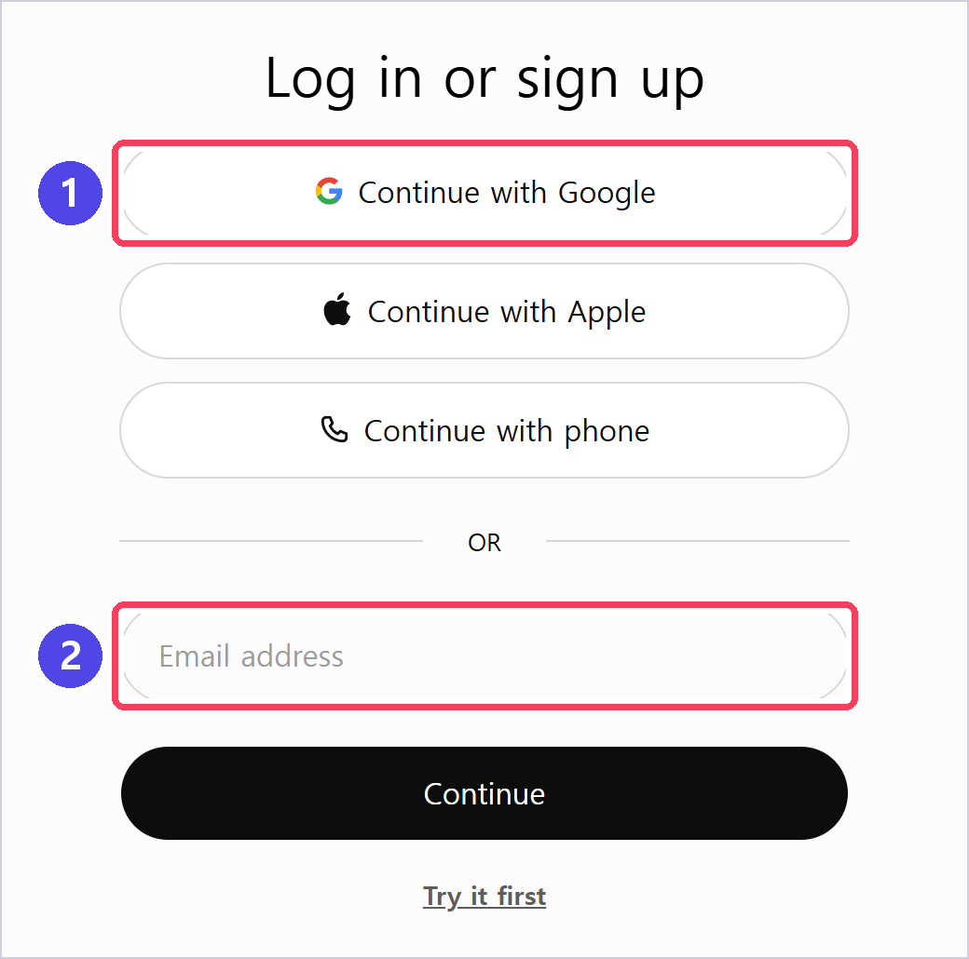
3부 · AI 도구 환경 구축
① ChatGPT 무료 계정 만들기 (Codex 로그인용)
1
주소창에 chatgpt.com → 오른쪽 위 'Sign up for free'
이미 계정이 있으면 'Log in'만 하면 됩니다. 학교 구글 계정이 막히면 개인 계정으로.
2
'Continue with Google' 또는 이메일 주소 → Continue
이메일로 하면 인증 코드가 메일로 옵니다. 이름과 생년월일을 묻는 화면이 이어집니다.
3
로그인된 채로 두기
다음 장에서 Codex가 이 로그인을 그대로 씁니다. 무료 플랜 그대로, 결제 정보는 넣지 않습니다.
무료 플랜에도 Codex가 들어 있습니다
OpenAI 도움말(2026년 8월) 기준으로 Codex는 Free·Go 플랜을 포함한 모든 ChatGPT 플랜에서 쓸 수 있습니다. 다만 무료는 '제한적 체험' 수준이라 공식 한도 숫자가 없고, 5시간 단위와 주 단위 한도가 같이 걸립니다. 막히면 수업 공용 ZCode로 바꾸거나, ChatGPT 앱에서 GPT-5.6 Luna에게 물어 코드를 붙여넣으면 됩니다.
chatgpt.com 의 가입·로그인 화면 (2026년 8월). 구글 계정이 있으면 ①이 제일 빠릅니다.
17
Notes:
첫 번째 단계, ChatGPT 무료 계정입니다. 이미 계정이 있는 분이 많을 텐데, 그분들은 로그인만 확인하면 됩니다. 없는 분은 지금 만듭니다. 왼쪽 그림이 chatgpt.com의 가입 화면입니다. 2026년 8월 기준 화면이고, 조금 바뀔 수 있지만 구성은 같습니다.
1번. 주소창에 chatgpt.com을 치고 들어가면 첫 화면 오른쪽 위에 'Sign up for free', 무료 가입 버튼이 있습니다. 이미 계정이 있으면 그 옆의 'Log in'. 학교 구글 계정으로 막히는 경우가 있으니, 막히면 개인 계정으로 하세요.
2번. 가입 화면에서 제일 간단한 건 그림의 1번, 'Continue with Google', 구글 계정으로 계속하기입니다. 누르고 구글 계정을 고르면 끝입니다. 구글 계정이 없으면 그림의 2번, 이메일 주소를 넣고 Continue. 그러면 이메일로 인증 코드가 오고, 코드를 넣은 뒤 이름과 생년월일을 묻는 화면이 이어집니다.
3번. 가입이 끝나면 ChatGPT 화면이 열립니다. 그 상태로 두세요. 다음 장에서 설치할 Codex가 이 로그인을 그대로 씁니다. 무료 플랜 그대로 쓰고, 결제 정보는 어디에도 넣지 않습니다.
아래 상자, 무료 플랜에도 Codex가 들어 있느냐. 들어 있습니다. OpenAI 도움말 문서 2026년 8월 기준으로, Codex는 Free와 Go 플랜을 포함한 모든 ChatGPT 플랜에서 쓸 수 있다고 되어 있습니다. 다만 무료는 '제한적 체험' 수준이라고만 적혀 있고 공식 한도 숫자가 없습니다. 5시간 단위 한도와 주 단위 한도가 같이 걸립니다. 그래서 수업 시간에 여럿이 동시에 큰 작업을 돌리는 용도로는 믿고 가기 어렵고, 집에서 과제할 때 쓰는 도구로 생각하면 됩니다. 막히면 수업 공용 ZCode로 바꾸거나, ChatGPT 앱에서 GPT-5.6 Luna라는 모델에게 그냥 물어보고 코드를 복사해 붙여넣으면 됩니다. 글로 묻고 답하는 채팅은 무료 계정도 사실상 한도 없이 됩니다.

Slide 18
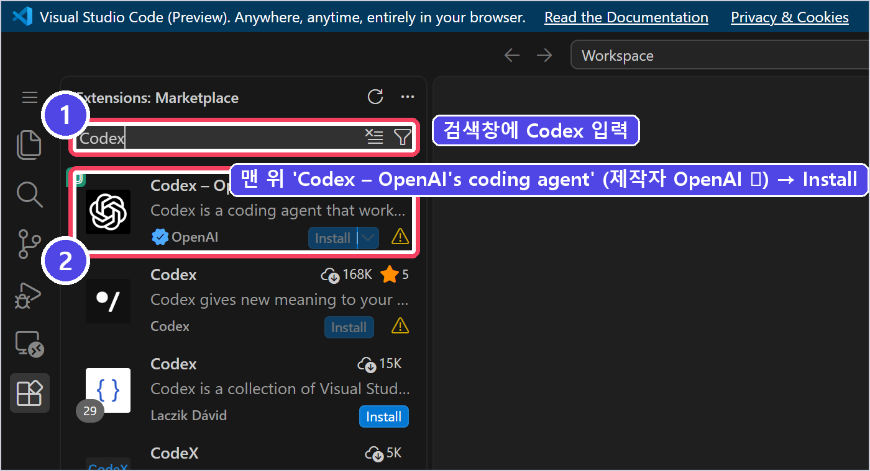
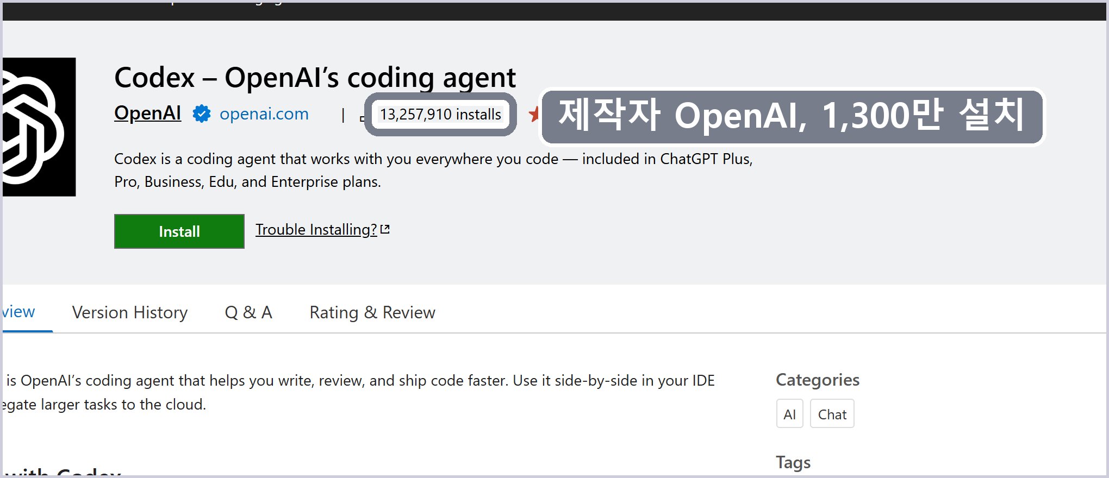
3부 · AI 도구 환경 구축
② VS Code에 Codex 확장 설치
1
확장 아이콘(Ctrl+Shift+X) → Codex 검색
비슷한 이름(Codex, Codex-AI, codex-vscode…)이 많습니다. 제작자가 'OpenAI'이고 파란 체크가 있는 맨 위 항목이 정답.
2
Install → 왼쪽 세로 막대에 Codex 아이콘 생김
안 보이면 Ctrl+Shift+P를 누르고 'Codex: Open Codex Sidebar'를 실행하면 열립니다.
3
아이콘을 누르면 오른쪽에 Codex 패널
처음엔 로그인 화면이 뜹니다. 로그인은 다음 장에서.
지난주와 같은 확장 메뉴. ① Codex 검색 → ② 맨 위 'Codex – OpenAI's coding agent' (제작자 OpenAI, 파란 체크) Install
Codex가 뭐였죠?
VS Code 안에서 '이 파일 만들어 줘, 저 기능 고쳐 줘' 라고 말하면 실제로 파일을 만들고 고쳐 주는 OpenAI의 코딩 에이전트입니다. 두뇌(AI 모델)는 ChatGPT 계정으로 빌려 쓰기 때문에 키가 필요 없고, 로그인만 하면 됩니다.
같은 확장의 마켓플레이스 페이지 (marketplace.visualstudio.com). 설치 수 1,300만
18
Notes:
두 번째 단계, VS Code에 Codex 확장을 설치합니다. 지난주에 한국어 팩과 Python 확장을 깔았던 그 확장 메뉴 그대로입니다.
왼쪽 위 그림이 그 화면입니다. 1번, 왼쪽 세로 막대의 확장 아이콘, 단축키는 Ctrl+Shift+X. 검색창에 Codex라고 칩니다. 2번, 결과가 쭉 나오는데 비슷한 이름이 많습니다. 그냥 Codex라는 것도 있고, Codex-AI, codex-vscode 같은 것도 있어요. 우리가 깔 것은 맨 위에 있는 'Codex, OpenAI's coding agent', 제작자가 OpenAI이고 이름 옆에 파란 체크가 붙은 항목입니다. 설치 수가 1,300만이 넘습니다. 이걸 Install. 아래 작은 그림은 같은 확장의 마켓플레이스 웹페이지인데, 제작자 OpenAI와 설치 수가 보입니다.
오른쪽 2번. Install을 누르면 몇십 초 뒤 왼쪽 세로 막대에 Codex 아이콘, OpenAI 로고 모양이 하나 더 생깁니다. 안 보이면 Ctrl+Shift+P를 눌러 명령 팔레트를 열고 'Codex: Open Codex Sidebar'를 실행하면 열립니다.
3번. 그 아이콘을 누르면 오른쪽에 Codex 패널이 열립니다. 처음엔 로그인 화면이 떠 있을 겁니다. 로그인은 다음 장에서 합니다.
아래 상자, Codex가 뭐였는지 한 번 더. VS Code 안에서 '이 파일 만들어 줘, 저 기능 고쳐 줘'라고 말하면 실제로 파일을 만들고 고쳐 주는 OpenAI의 코딩 에이전트입니다. 두뇌, 그러니까 AI 모델은 ChatGPT 계정으로 빌려 쓰기 때문에 따로 키를 받을 필요가 없고, 로그인만 하면 됩니다.

Slide 19
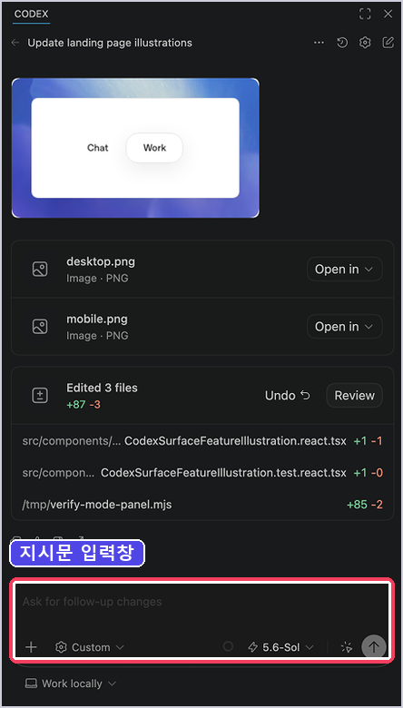
3부 · AI 도구 환경 구축
③ Codex 로그인: Sign in with ChatGPT
CODEX
1
왼쪽 막대의 Codex 아이콘 → 패널 열기
1
안 보이면 Ctrl+Shift+P → 'Codex: Open Codex Sidebar'.
Codex
2
'Sign in with ChatGPT' 클릭 → 브라우저가 열림
Sign in to start coding with Codex.
VS Code가 잠깐 브라우저로 넘깁니다. 팝업 허용을 물으면 허용.
3
브라우저에서 ChatGPT 로그인 → 허용
2
Sign in with ChatGPT
아까 만든 계정으로 로그인하고 'Allow'(허용)를 누릅니다. 브라우저가 'Visual Studio Code 열기'를 물으면 열기.
Use API Key
4
VS Code로 돌아오면 입력창 → '안녕' 보내 보기
← 이건 유료 API용, 안 씀
응답이 오면 연결 성공. 이 입력창에 앞으로 지시문을 씁니다.
Codex 패널 첫 화면 구성 요약 (실제 화면은 확장 설치 후 VS Code 안에서만 보임). 버튼 이름은 OpenAI 공식 문서 기준.
브라우저에서 로그인은 됐는데 VS Code로 안 돌아오면, 패널의 'Sign in with ChatGPT'를 한 번 더 누르고 브라우저의 '열기' 허용을 누르세요. 학교 계정이 막히면 개인 계정으로.
로그인 후의 Codex 패널 예시 (출처: OpenAI 공식 문서). 맨 아래가 지시문 입력창.
19
Notes:
세 번째 단계, 로그인입니다. 왼쪽 검은 그림이 Codex 패널의 첫 화면 구성도입니다. 로그인 전 화면은 확장을 설치한 여러분 VS Code 안에서만 보여서 구성도로 그렸고, 버튼 이름은 OpenAI 공식 문서에 있는 그대로입니다. 가운데 그림은 로그인이 끝난 뒤의 실제 Codex 패널 모습입니다. OpenAI 공식 문서에서 가져왔습니다. 맨 아래가 지시문을 치는 입력창입니다.
1번. 왼쪽 막대의 Codex 아이콘을 눌러 패널을 엽니다. 안 보이면 Ctrl+Shift+P, 'Codex: Open Codex Sidebar'.
2번. 패널에 버튼이 두 개 보일 겁니다. 위의 'Sign in with ChatGPT', ChatGPT로 로그인을 누릅니다. 아래의 'Use API Key'는 돈을 내고 쓰는 API용이라 우리는 쓰지 않습니다. 누르면 VS Code가 잠깐 브라우저로 넘깁니다. 팝업을 허용하겠냐고 물으면 허용.
3번. 브라우저에서 아까 만든 ChatGPT 계정으로 로그인하고, Codex가 계정을 써도 되겠냐는 화면에서 Allow, 허용을 누릅니다. 그 다음 브라우저가 'Visual Studio Code를 열겠습니까'라고 물으면 열기.
4번. VS Code로 돌아오면 패널이 입력창이 있는 화면으로 바뀝니다. 거기에 '안녕'이라고 쳐서 보내 보세요. 응답이 오면 연결 성공입니다. 앞으로 지시문은 이 입력창에 씁니다. 패널은 오른쪽에 두는 게 편합니다.
아래 분홍 상자, 자주 나는 문제입니다. 브라우저에서 로그인은 됐는데 VS Code로 돌아오지 않는 경우가 가끔 있습니다. 그럴 땐 패널의 'Sign in with ChatGPT'를 한 번 더 누르고, 브라우저가 '열기'를 물을 때 허용을 누르면 됩니다. 학교 계정이 막히면 개인 계정으로 다시 로그인하세요.

Slide 20
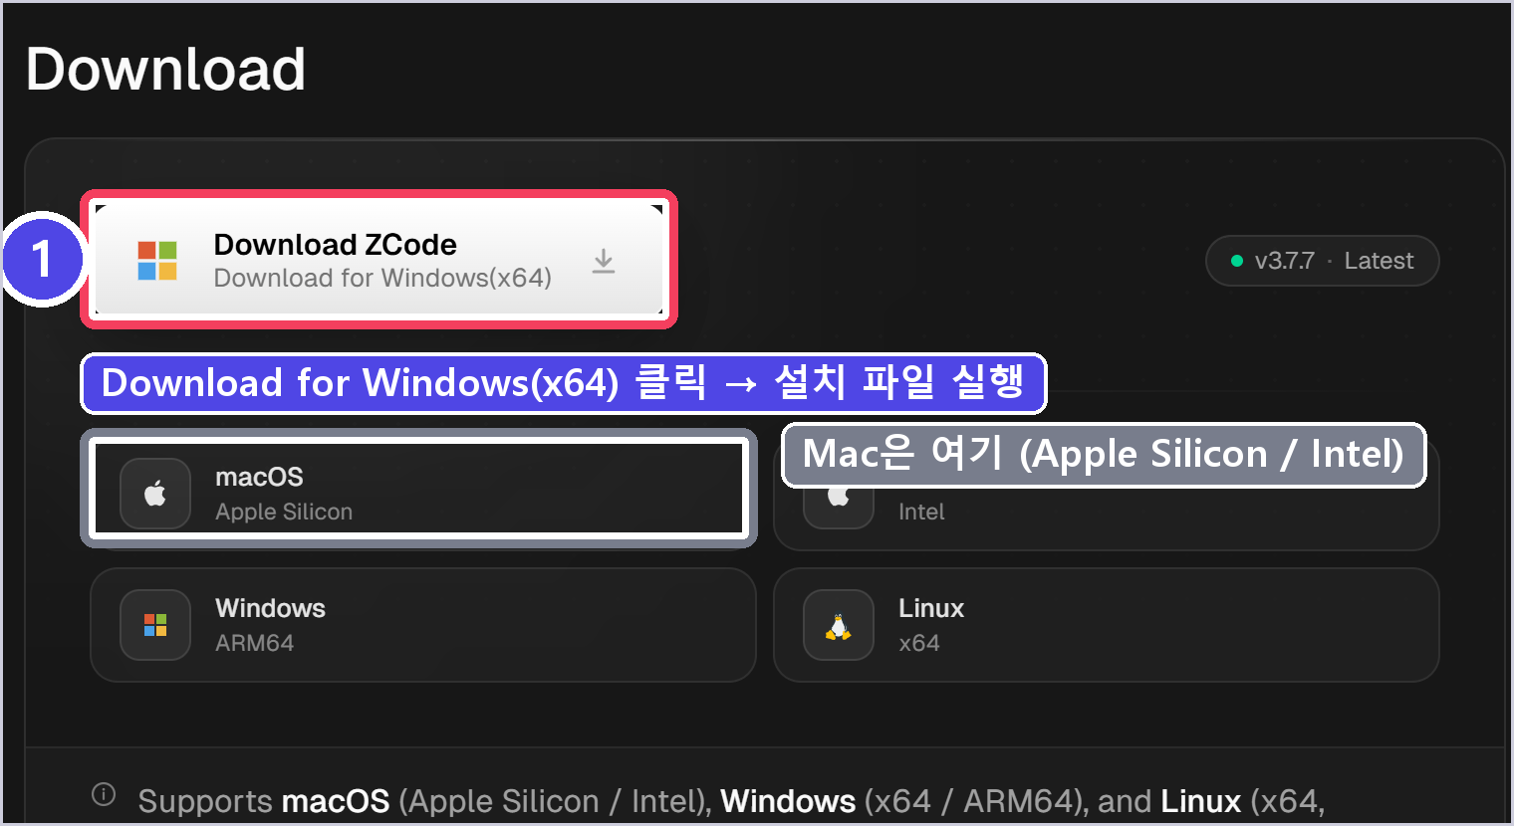
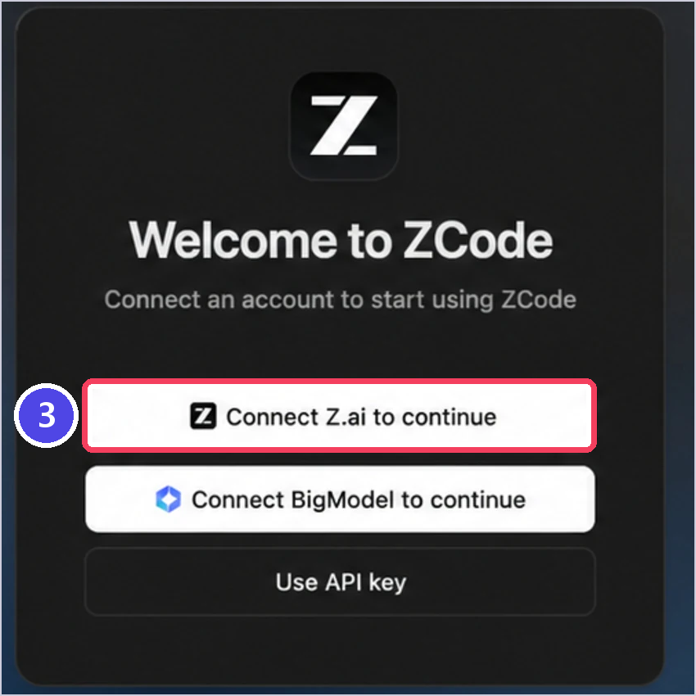
3부 · AI 도구 환경 구축
④ ZCode 설치 (zcode.z.ai)
1
zcode.z.ai 접속 → Download
Windows는 x64, 최근 맥북은 Apple Silicon. 무료 프로그램이고 가입 없이 받습니다.
2
설치 파일 실행 → 마법사 따라 완료 → ZCode 실행
Windows는 시작 메뉴 또는 바탕화면 아이콘. 'PC 보호' 경고가 뜨면 추가 정보 → 실행.
3
첫 화면에서 'Connect Z.ai to continue'
맨 위 버튼입니다. 브라우저가 열리면 교수님이 수업 공용 계정으로 로그인해 드립니다. 'Connect BigModel'과 'Use API key'는 쓰지 않습니다.
zcode.z.ai/en/docs/install 의 다운로드 영역 (2026년 8월, v3.7.7). ① Windows(x64), Mac은 아래 칸.
ZCode 첫 실행 화면 (출처: ZCode 공식 문서)
ZCode는 VS Code 확장이 아니라 따로 도는 프로그램입니다(Windows·Mac·Linux). 노트북에 설치가 막혀 있으면 오늘은 Codex로만 진행해도 됩니다.
20
Notes:
네 번째 단계, 이번엔 두 번째 도구 ZCode를 설치합니다. ZCode는 VS Code 확장이 아니라 따로 설치해서 따로 띄우는 프로그램입니다. Windows, Mac, Linux 다 됩니다. 프로그램 자체는 무료이고 가입 없이 받습니다.
왼쪽 그림이 zcode.z.ai 공식 문서의 다운로드 영역입니다. 2026년 8월 기준 버전 3.7.7. 1번, Windows 노트북은 큰 버튼 'Download for Windows x64'를 누르면 설치 파일이 내려옵니다. 맥북은 아래 칸에서 Apple Silicon, 최근 몇 년 사이 맥북은 대부분 Apple Silicon입니다. 아주 오래된 맥이면 Intel.
2번. 받은 설치 파일을 실행하고 마법사를 따라 끝까지 갑니다. Windows에서 'Windows의 PC 보호' 같은 경고가 뜨면 '추가 정보'를 누르고 '실행'. 설치가 끝나면 시작 메뉴나 바탕화면 아이콘으로 ZCode를 실행합니다.
3번. 처음 실행하면 오른쪽 그림 같은 환영 화면이 뜹니다. 버튼이 세 개입니다. 'Connect Z.ai to continue', 'Connect BigModel to continue', 그리고 'Use API key'. 우리는 맨 위 'Connect Z.ai to continue'를 누릅니다. 그러면 브라우저가 열리면서 Z.ai 로그인 화면이 뜨는데, 거기서 제가 수업 공용 계정으로 로그인해 드립니다. 여러분이 직접 로그인할 계정이 아니니 그 화면이 뜨면 부르세요. 나머지 두 버튼, BigModel과 Use API key는 쓰지 않습니다. 연결이 끝나는 모습은 다음 장에서.
아래 상자. 학교나 회사 노트북처럼 프로그램 설치가 막혀 있으면 오늘은 Codex로만 진행해도 됩니다. 하는 일은 같습니다.

Slide 21
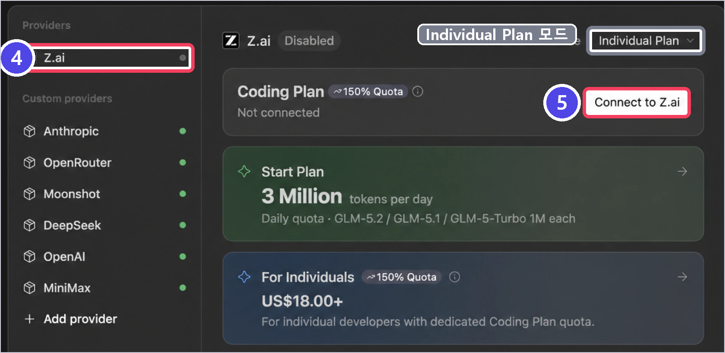
3부 · AI 도구 환경 구축
⑤ ZCode에 수업 공용 계정 연결
1
'Connect Z.ai to continue' → 브라우저가 열림
교수님이 와서 수업 공용 계정으로 로그인해 드립니다. 비밀번호는 알려 드리지 않습니다.
2
브라우저에서 '허용(Authorize)' → ZCode로 돌아옴
인증이 끝나면 ZCode가 계정을 자동으로 묶습니다. 왼쪽 아래에 'Connected'가 보이면 성공.
3
모델은 GLM-5.3이 자동으로 잡힘
교수님 계정의 GLM Coding Plan 한도를 씁니다. 따로 키를 넣지 않습니다.
4
확인: 왼쪽 아래 톱니바퀴 → Model settings → Z.ai
Connection mode가 'Individual Plan', Coding Plan이 'Connected'로 보이면 됩니다.
ZCode 설정 → Model settings의 Z.ai 화면 (출처: ZCode 공식 문서). 'Individual Plan' 모드에서 'Connect to Z.ai'를 누르면 계정 로그인으로 넘어갑니다. 첫 화면에서 이미 연결했다면 여기서 확인만 합니다.
5
끊겼으면 'Connect to Z.ai'로 다시
'Not connected'면 이 버튼으로 다시 로그인합니다. 그때도 교수님이 해 드립니다.
공용 계정은 수업용 노트북에서만 씁니다. 비밀번호를 묻지도, 적지도, 다른 기기에 로그인하지도 않습니다. 열 명이 계정 하나를 같이 쓰는 거라 한 명이 큰 작업을 돌리면 모두가 느려집니다. 지시는 작게.
21
Notes:
다섯 번째 단계, ZCode에 수업 공용 계정을 연결합니다. 왼쪽 그림은 ZCode 공식 문서에 있는 Model settings의 Z.ai 화면입니다. 연결이 안 된 상태라 'Not connected'와 'Connect to Z.ai' 버튼이 보이죠. 우리가 연결을 끝내면 이 자리가 'Connected'로 바뀝니다.
1번. 앞 장의 환영 화면에서 'Connect Z.ai to continue'를 누르면 브라우저가 열리고 Z.ai 로그인 화면이 뜹니다. 여기서 제가 와서 수업 공용 계정으로 로그인해 드립니다. 비밀번호는 알려 드리지 않습니다. 열 명이니까 한 명씩 돌면서 해 드릴 수 있어요.
2번. 로그인이 되면 브라우저가 ZCode에게 이 계정을 써도 되겠냐고 묻습니다. 허용, Authorize를 누르면 브라우저가 ZCode로 돌아가고, ZCode가 계정을 자동으로 묶습니다. ZCode 왼쪽 아래에 'Connected'가 보이면 성공입니다.
3번. 모델은 GLM-5.3이 자동으로 잡힙니다. 제 계정에 딸린 GLM Coding Plan의 한도를 쓰는 거라서 따로 키를 넣을 일이 없습니다.
4번. 제대로 됐는지 확인하고 싶으면, 왼쪽 아래 톱니바퀴를 누르고 Model settings, 그 안에서 Z.ai를 고릅니다. 그림의 4번 자리예요. 오른쪽 위 Connection mode가 'Individual Plan'이고, Coding Plan 칸이 'Connected'로 되어 있으면 됩니다. 그림은 연결 전이라 'Not connected'입니다.
5번. 나중에 연결이 끊겨서 'Not connected'로 돌아가 있으면, 그림의 5번 'Connect to Z.ai' 버튼으로 다시 로그인하면 됩니다. 그때도 제가 해 드립니다. 혼자 해결하려고 비밀번호를 추측하거나 찾지 마세요.
아래 상자. 이 공용 계정은 수업용 노트북에서만 씁니다. 비밀번호를 묻지도, 적지도, 다른 기기에 로그인하지도 않습니다. 열 명이 계정 하나를 같이 쓰는 거라 한 명이 큰 작업을 돌리면 모두가 느려집니다. 지시는 작게. 잠시 뒤 비밀번호 장에서 한 번 더 얘기합니다.

Slide 22
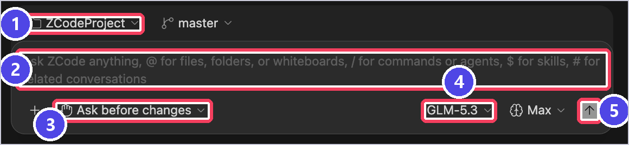
3부 · AI 도구 환경 구축
⑥ ZCode 첫 화면: 폴더 열고 '안녕' 보내기
1
Open Workspace → hello-sw 폴더 선택
지난주 clone한 폴더입니다. 보통 C:\Users\내이름\hello-sw.
2
입력창에 '안녕' → 보내기(↑)
응답이 오면 연결 성공. 첫 응답은 몇 초 걸릴 수 있습니다.
ZCode 새 작업 화면의 입력 영역 (출처: ZCode 공식 문서). ① 작업 폴더 ② 입력창 ③ 모드 ④ 모델 ⑤ 보내기
3
모드는 'Ask before changes' 그대로
파일을 고치기 전에 허락을 물어보는 기본 모드. 오늘은 이것만 씁니다.
ZCode 화면은 이렇게 생겼습니다
4
모델은 GLM-5.3
가운데가 에이전트와의 대화. 왼쪽에 파일 목록, 아래에 터미널과 Git, 오른쪽에 미리보기를 열 수 있습니다.
입력창 위의 폴더 이름이 '지금 작업하는 폴더'입니다. 지난주 hello-sw 폴더를 열어 두면 Codex와 같은 파일을 봅니다.
'＋'로 파일을 첨부하고, @로 파일 이름을 골라 넣을 수 있습니다. 오늘은 글자만 칩니다.
옆의 'Max'는 생각 깊이. 기본값 그대로 둡니다.
5
'Rate limit'·1302가 보이면 잠깐 대기
반 전체가 같은 계정을 써서 줄을 선 겁니다. 몇 초 뒤 다시 보내면 됩니다.
여기까지 되면 두 에이전트가 다 붙은 겁니다. Codex는 VS Code 안에서, ZCode는 따로 뜬 창에서, 같은 hello-sw 폴더를 봅니다. 다음 장, 비밀번호 얘기를 하고 첫 지시로 갑니다.
22
Notes:
여섯 번째 단계, ZCode 첫 화면입니다. 위 그림이 ZCode 공식 문서에 있는 새 작업 화면의 입력 영역입니다. 번호를 붙여 뒀습니다. 1번이 지금 작업하는 폴더, 2번이 지시문을 치는 입력창, 3번이 모드, 4번이 모델, 5번이 보내기 버튼입니다.
오른쪽 순서대로. 1번. 'Open Workspace'로 지난주 clone한 hello-sw 폴더를 엽니다. 보통 C 드라이브, Users, 내 이름 폴더 안에 hello-sw가 있습니다. 입력창 위에 폴더 이름이 뜨면 된 겁니다.
2번. 입력창에 '안녕'이라고 치고 보내기, 위쪽 화살표 버튼을 누릅니다. 응답이 오면 연결 성공입니다. 첫 응답은 몇 초 걸릴 수 있습니다.
3번. 입력창 아래 왼쪽의 모드는 'Ask before changes', 바꾸기 전에 물어보기로 되어 있을 겁니다. 그대로 둡니다. 파일을 만들거나 고치기 전에 '이렇게 하겠다'고 보여 주고 허락을 물어보는 기본 모드예요. 다른 모드들, 자동으로 고치기나 Full access는 오늘 쓰지 않습니다.
4번. 오른쪽의 모델은 GLM-5.3. 그 옆의 'Max'는 생각을 얼마나 깊게 하느냐인데 기본값 그대로 둡니다.
5번. 'Rate limit'이라는 글자나 1302라는 숫자가 보이면, 반 전체가 같은 계정을 쓰다 보니 동시에 요청이 몰려 줄을 선 겁니다. 오류가 아니라 순서 대기예요. 몇 초 뒤 다시 보내면 됩니다.
왼쪽 아래 상자는 화면 구성입니다. 가운데가 에이전트와의 대화, 왼쪽에 파일 목록, 아래에 터미널과 Git, 오른쪽에 미리보기를 열 수 있습니다. 입력창 위의 폴더 이름이 지금 작업하는 폴더라서, hello-sw를 열어 두면 Codex와 같은 파일을 봅니다. 더하기 버튼으로 파일을 첨부하고, 골뱅이 표시로 파일 이름을 골라 넣을 수도 있는데 오늘은 글자만 칩니다.
여기까지 되면 두 에이전트가 다 붙은 겁니다. Codex는 VS Code 안에서, ZCode는 따로 뜬 창에서, 같은 hello-sw 폴더를 봅니다. 다음 장에서 비밀번호 얘기를 하고, 그다음 첫 지시로 갑니다.

Slide 23


3부 · AI 도구 환경 구축
키와 계정은 비밀번호입니다
코드에 직접 붙여넣지 않는다
api_key = "..." 처럼 소스 코드에 키를 박는 순간, 그 파일이 가는 모든 곳에 비밀번호가 따라갑니다. 앞으로 직접 키를 다룰 때 첫 번째 규칙입니다.
GitHub에 올라간 키는 몇 분 안에 수집됩니다
공개 저장소를 훑는 봇이 상시 돌고 있습니다. 키든 비밀번호든 새면 남이 내 이름으로 요청을 보내고, 한도와 요금과 계정이 한꺼번에 위험해집니다.
유출이 의심되면 즉시 알리기 · 비밀번호 바꾸기
수업 공용 계정이 이상하면 교수님에게 바로 알리세요. 내 ChatGPT 비밀번호가 샌 것 같으면 바로 바꾸고 로그인된 기기를 확인합니다. 실수를 숨기는 게 제일 나쁜 선택입니다.
그래서 비밀은 '도구 설정 안'에만 둡니다 ZCode는 교수님 계정 로그인으로, Codex는 내 ChatGPT 로그인으로 연결했습니다. 코드·메모·채팅·깃허브에는 키도 비밀번호도 적지 않습니다. 공용 계정 비밀번호는 묻지도 적지도 않습니다.
23
Notes:
두 도구가 붙었으니, 오늘 실습에서 제일 중요한 슬라이드를 하나 보고 갑니다. 키와 계정은 비밀번호입니다. 여러분이 오늘 직접 키를 만진 건 없지만, 앞으로 개발하면서 API 키를 다룰 일이 반드시 생깁니다. 비밀번호를 포스트잇에 써서 모니터에 붙이지 않듯이, 키와 계정도 다루는 규칙이 있습니다. 수업 공용 계정도, 여러분 ChatGPT 계정도 같은 규칙입니다.
첫째, 코드에 직접 붙여넣지 않습니다. 소스 코드에 api_key 이퀄 따옴표 키 값, 이런 식으로 박는 순간, 그 파일이 가는 모든 곳에 비밀번호가 따라갑니다. 친구에게 파일을 보내도, GitHub에 올려도, 과제로 제출해도 키가 같이 갑니다.
둘째, 특히 GitHub에 올리면 몇 분 안에 봇이 수집해 갑니다. 공개 저장소를 24시간 훑으면서 키처럼 생긴 문자열을 찾는 자동 프로그램들이 실제로 있습니다. 키든 비밀번호든 새면 남이 내 이름으로 요청을 보내고, 한도와 요금과 계정이 한꺼번에 위험해집니다. 실제로 매 학기 어디선가 한 명은 겪는 사고입니다.
셋째, 유출이 의심되면 숨기지 말고 즉시 알리세요. 수업 공용 계정이 이상하게 돌아가면 저에게 바로 말하면 됩니다. 실수했다고 숨기는 게 제일 나쁜 선택입니다. 내 ChatGPT 비밀번호가 샌 것 같으면 바로 바꾸고, 계정 설정에서 로그인된 기기를 확인하세요.
그래서 비밀은 코드 밖, 도구 설정 안에만 둡니다. 아래 상자입니다. 오늘 ZCode는 제 계정 로그인으로, Codex는 여러분 ChatGPT 로그인으로 연결했습니다. 코드에도, 메모장에도, 채팅방에도, 깃허브에도 키나 비밀번호를 적지 않습니다. 공용 계정 비밀번호는 묻지도 적지도 않습니다. 그럼 이제 첫 지시로 갑니다.

Slide 24
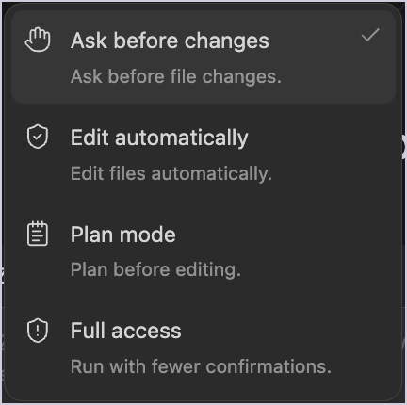

3부 · AI 도구 환경 구축
④ 첫 지시: 일부러 '작게' 시킵니다
ZCode(또는 Codex) 입력창에 보낼 지시문 (그대로 입력)
"temp.py 파일을 만들어 줘. 섭씨 온도를 화씨로 바꾸는 함수 c_to_f를 작성하고, 25도를 변환한 결과를 출력해."
왜 이렇게 '작게'?
지시문에 들어간 세 가지
결과를 눈으로 전부 확인할 수 있는 크기이기 때문입니다. 확인 못 할 크기로 시키는 것이 초보의 1번 실수입니다.
만들 파일 이름(temp.py) · 만들 것(함수 c_to_f) · 확인 방법(25도 변환 출력). 좋은 지시의 최소 골격입니다.
실행·수정 전에 이렇게 물어봅니다. ZCode 기본 모드 'Ask before changes'. 읽고 승인하는 습관을 오늘부터 (출처: ZCode 공식 문서)
ZCode가 'temp.py를 만들겠다'며 내용을 보여 주면 → 읽고 승인(Allow) → 파일이 생기면 성공. Codex도 같은 식으로 물어봅니다. 다음 장에서 결과를 확인합니다.
24
Notes:
드디어 첫 지시입니다. 화면 위쪽 파란 글자를 ZCode 입력창에 그대로 입력하세요. Codex로 해도 됩니다. "temp.py 파일을 만들어 줘. 섭씨 온도를 화씨로 바꾸는 함수 c_to_f를 작성하고, 25도를 변환한 결과를 출력해." 한국어로 그냥 치면 됩니다.
왜 이렇게 시시할 만큼 작게 시키느냐, 왼쪽 카드입니다. 결과를 눈으로 전부 확인할 수 있는 크기이기 때문입니다. AI에게 처음부터 큰 걸 시키는 게 초보의 1번 실수입니다. "쇼핑몰 만들어 줘"라고 하면 파일 30개가 쏟아지는데, 그걸 확인할 수가 없어요. 확인 못 할 크기의 결과물은 받아도 쓸 수가 없습니다. "확인 가능한 크기로 시킨다"는 이번 학기 내내 지킬 원칙이고, 7주차에 본격적으로 다룹니다. 공용 계정을 쓰는 수업 시간엔 한 가지 이유가 더 있죠. 큰 작업은 반 전체의 한도를 잡아먹습니다.
가운데 카드, 이 짧은 지시문에도 세 가지가 들어 있습니다. 만들 파일 이름 temp.py, 만들 것 함수 c_to_f, 그리고 확인 방법 25도 변환 출력. 좋은 지시의 최소 골격입니다. 이 셋 중 하나라도 빠지면 AI는 자기 마음대로 채웁니다.
오른쪽 그림은 ZCode의 실행 모드 목록입니다. 기본 모드 'Ask before changes'는 파일을 만들거나 고치기 전에 "이렇게 하겠다"고 내용을 보여 주고 허락을 기다립니다. 'Allow'를 눌러야 실제로 파일이 생깁니다. Codex도 마찬가지로, 명령을 실행하거나 작업 폴더 밖을 건드릴 때 물어봅니다. 무조건 허용을 누르지 말고, 뭘 만들려는지 읽고 허용하는 습관을 오늘 첫 지시부터 들이세요. 버튼 이름은 도구에 따라 Allow, Approve, Accept처럼 조금씩 다릅니다.
아래 초록 박스가 통과 기준입니다. ZCode가 temp.py 내용을 보여 주면 읽고 허용, 왼쪽 파일 목록에 temp.py가 생기면 성공. VS Code 탐색기에도 같은 파일이 보일 겁니다. 결과는 다음 장에서 확인합니다.

Slide 25


3부 · AI 도구 환경 구축
⑤ 결과 확인: 바퀴를 끝까지 돌립니다
temp.py
1. 실행한다
# AI가 만든 temp.py 예시 (여러분 것과 다를 수 있음)
def c_to_f(c):
return c * 9 / 5 + 32
print(c_to_f(25))
# 터미널에서 실행
python temp.py # → 77.0
python temp.py 로 77.0이 나오는지.
2. 코드를 읽는다
무슨 일을 하는지 설명할 수 있는가. 설명 못 하면 내 것이 아닙니다(1강 규칙 ②).
3. 다르면 말로 수정 지시
"소수점 한 자리로 반올림해 줘"처럼, 기대와 결과의 차이를 말로 정리해 다시 요청합니다.
지시 → 생성 → 확인 → 수정 지시. 2부에서 본 초소형 스프린트를 방금 여러분이 한 바퀴 돌렸습니다.
25
Notes:
생성됐다고 끝이 아닙니다. 바퀴를 끝까지 돌립니다. 오른쪽 세 단계입니다.
첫째, 실행합니다. VS Code 터미널에서 python temp.py. ZCode 아래쪽 터미널에서 해도 됩니다. 77.0이 나오는지 확인하세요. 섭씨 25도면 화씨 77도가 맞습니다. 왼쪽 검은 박스가 AI가 만들었을 법한 코드 예시인데, 여러분 것은 조금 다를 수 있습니다. 같은 지시를 해도 AI는 매번 조금씩 다르게 만듭니다. 그 이유는 다음 주에 배웁니다.
둘째, 코드를 엽니다. 탐색기에서 temp.py를 클릭하면 열립니다. 짧은 함수일 텐데, 한 줄 한 줄 무슨 일을 하는지 옆 사람에게 설명할 수 있는지 스스로 점검하세요. def c_to_f(c)는 "c를 받는 함수를 정의한다", return c 곱하기 9 나누기 5 더하기 32는 "섭씨를 화씨로 바꾸는 공식", print(c_to_f(25))는 "25를 넣어서 결과를 화면에 찍는다". 1강에서 정한 규칙 2번, 설명하지 못하면 내 것이 아니다. 오늘부터 적용입니다.
셋째, 결과가 기대와 다르면 그 차이를 말로 정리해서 다시 지시합니다. 예를 들어 77.00000001처럼 소수점이 길게 나오면 "소수점 한 자리로 반올림해 줘"라고 같은 대화에 이어서 치면 에이전트가 파일을 고칩니다. 그것도 허용하고, 다시 실행해서 확인.
그리고 눈치채셨나요. 지시, 생성, 확인, 수정 지시, 2부에서 그림으로 봤던 초소형 스프린트를 방금 여러분이 실제로 한 바퀴 돌린 겁니다. 앞으로 한 학기 동안 이 바퀴를 수백 번 돌리게 됩니다.
시간이 남으면 "함수에 설명 주석을 달아 줘" 같은 두 번째 수정 지시도 해 보세요. 그리고 한 번은 Codex로, 한 번은 ZCode로 같은 지시를 해 보면 두 도구가 같은 일을 한다는 게 바로 보입니다.

Slide 26

3부 · AI 도구 환경 구축
두 도구, 언제 무엇을 쓰나
Codex (내 ChatGPT 무료 계정)
ZCode (수업 공용 Z.ai 계정)
언제
집에서, 과제할 때, 혼자 공부할 때. 내 계정이라 유출 걱정이 없습니다.
언제
수업 시간 실습. 모델 GLM-5.3이 똑똑하고 한도가 넉넉합니다.
한도
무료 플랜은 '제한적 체험' 수준. 5시간 창과 주간 한도가 같이 걸리고 공식 숫자는 없습니다.
한도
5시간 단위 양을 반 전체가 나눠 씁니다(열 명이면 1인당 지시 100번 넘게 가능). 동시에 몰리면 1302, 잠깐 대기.
막히면
ChatGPT 앱에서 GPT-5.6 Luna에게 묻고 코드를 붙여넣기(글 채팅은 사실상 무제한), 또는 수업 시간엔 ZCode.
규칙
계정 정보 묻지·적지 않기, 다른 기기 로그인 금지, 큰 작업 금지(모두가 느려짐), 학기 끝나면 로그아웃.
둘 다 같은 일을 합니다. 한쪽이 막히면 다른 쪽으로.
지시문은 양쪽에 똑같이 쓰면 됩니다. 다만 3강의 비교 실험처럼 '지시문만 바꿔서 비교'하는 날에는 반드시 같은 도구, 같은 모델로 세 실험을 돌려야 비교가 됩니다.
26
Notes:
두 도구가 다 붙었으니, 언제 무엇을 쓰는지 정리합니다.
왼쪽 카드, Codex. 내 ChatGPT 무료 계정으로 씁니다. 집에서, 과제할 때, 혼자 공부할 때 쓰는 도구입니다. 내 계정이라 키 유출 걱정이 없습니다. 한도는 무료 플랜이라 '제한적 체험' 수준입니다. 5시간 창과 주간 한도가 같이 걸리고, 공식 숫자는 없습니다. 막히면 ChatGPT 앱에서 GPT-5.6 Luna라는 모델에게 물어보고 코드를 복사해 붙여넣으면 됩니다. 글로 묻고 답하는 채팅은 무료 계정도 사실상 무제한입니다. 파일을 대신 만들어 주지는 않으니 1강에서 한 '물어보기' 방식이 되는 거죠. 수업 시간이면 ZCode로 바꾸면 됩니다.
오른쪽 카드, ZCode. 수업 공용 Z.ai 계정으로 씁니다. 수업 시간 실습용입니다. 모델 GLM-5.3이 똑똑하고 한도가 넉넉합니다. 다만 5시간 단위로 정해진 양을 반 전체가 나눠 씁니다. 열 명이 나눠 써도 한 사람이 지시 백 번은 넘게 할 수 있는 양이지만, 동시에 몰리면 1302, 잠깐 대기가 뜹니다. 규칙 네 가지. 계정 정보는 묻지도 적지도 않기, 다른 기기에 로그인하지 않기, 큰 작업 금지, 학기가 끝나면 로그아웃. 큰 작업을 금지하는 이유는 한 사람이 '쇼핑몰 통째로 만들어 줘' 같은 걸 돌리면 공용 양을 혼자 잡아먹어서 모두가 느려지기 때문입니다.
아래 상자. 둘 다 같은 일을 합니다. 지시문은 양쪽에 똑같이 쓰면 되고, 한쪽이 막히면 다른 쪽으로. 다만 한 가지, 다음 주 3강에서 '지시문만 바꿔서 결과를 비교'하는 실험을 하는데, 그날은 반드시 같은 도구, 같은 모델로 세 실험을 돌려야 비교가 됩니다. 도구를 섞으면 지시문 차이인지 모델 차이인지 알 수 없게 되니까요.

Slide 27


3부 · AI 도구 환경 구축
잘 안 될 때: 네 가지 점검
Codex 로그인이 안 돼요
한도 초과 · 기다리는 중
브라우저에서 로그인은 됐는데 VS Code로 안 돌아오면 'Sign in with ChatGPT'를 다시 누르고 브라우저의 '열기'를 허용. 학교 계정이 막히면 개인 계정으로.
Codex 무료 한도가 차면 ChatGPT 앱의 Luna에게 묻거나 ZCode로. ZCode의 5시간 한도가 다 찼으면 그 시간대는 Codex로. 둘 다 시간이 지나면 한도가 다시 찹니다.
ZCode 연결이 끊겼어요 · 1302
그래도 안 되면
왼쪽 아래가 'Connected'인지 확인. 'Connect'로 바뀌어 있으면 다시 로그인이 필요하니 질문하세요. 1302·'Rate limit'은 반 전체가 동시에 눌러 줄을 선 것, 몇 초 뒤 다시.
옆 사람의 설정 화면과 비교하고, 질문하세요. 오류 메시지를 지우지 말고 그대로 보여 주는 것이 가장 빠릅니다.
한도가 다 찼을 때: 수업 중엔 ZCode(공용 계정), 집에선 ChatGPT 앱에서 GPT-5.6 Luna에게 물어보고 코드를 붙여넣으세요. 둘 다 안 되면 다음 수업 전에 질문으로 남겨 주세요.
27
Notes:
안 될 때 점검 네 가지입니다.
첫째, Codex 로그인이 안 되는 경우. 브라우저에서 ChatGPT 로그인은 됐는데 VS Code로 돌아오지 않으면, Codex 패널의 'Sign in with ChatGPT'를 한 번 더 누르고 브라우저가 'Visual Studio Code 열기'를 물을 때 허용을 누르세요. 학교 계정으로 막히면 개인 계정으로 다시 로그인합니다. 확장이 아예 안 보이면 Ctrl+Shift+P에서 'Codex: Open Codex Sidebar'.
둘째, 한도 초과와 기다리는 중. Codex는 무료 플랜 한도가 차면 잠시 막힙니다. 그럴 땐 ChatGPT 앱에서 GPT-5.6 Luna에게 묻고 코드를 붙여넣거나, 수업 시간이면 ZCode로 바꾸세요. ZCode의 5시간치 양을 다 쓴 경우는 드물지만, 큰 작업이 몰리면 날 수 있습니다. 그러면 그 시간대는 Codex로 넘어갑니다. 둘 다 시간이 지나면 한도가 다시 찹니다.
셋째, ZCode 연결이 끊긴 경우. ZCode 왼쪽 아래가 'Connected'인지 봅니다. 'Connect'로 바뀌어 있으면 계정 연결이 풀린 것이니 다시 로그인이 필요합니다. 혼자 하려고 하지 말고 질문하세요. 제가 다시 로그인해 드립니다. 그리고 'Rate limit'이나 1302가 보이면 우리 반 여러 명이 동시에 눌러서 줄을 선 것입니다. 한도가 바닥난 게 아니라 순서 대기라서 몇 초 뒤 다시 보내면 됩니다.
넷째, 그래도 안 되면 옆 사람 설정 화면과 나란히 놓고 비교해 보고, 그래도 안 되면 질문하세요. 이때 오류 메시지를 지우지 말고 그대로 보여 주는 게 해결이 제일 빠릅니다. 오류 메시지는 컴퓨터가 주는 힌트입니다.
맨 아래 상자는 비상구입니다. 한도가 다 찼을 때, 수업 중엔 공용 계정의 ZCode, 집에선 ChatGPT 앱에서 GPT-5.6 Luna에게 물어보고 코드를 복사해 VS Code에 붙여넣으면 실습을 이어 갈 수 있습니다. ChatGPT 무료 계정은 글로 묻고 답하는 건 사실상 한도 없이 되고, 파일 올리기나 이미지 만들기 같은 기능에만 제한이 있습니다. 다만 이건 에이전트처럼 파일을 대신 만들어 주는 게 아니라 답을 읽고 내가 붙여넣는 방식이라, 1강에서 했던 '물어보기'와 같은 방식입니다. 둘 다 안 되면 다음 수업 전에 질문으로 남겨 주세요.

Slide 28
3부 · AI 도구 환경 구축
실습 체크리스트: 나가기 전에
ChatGPT 무료 계정에 로그인했다.
VS Code에 Codex 확장을 설치하고 ChatGPT로 로그인해 '안녕' 응답을 받았다.
ZCode를 설치하고 수업 공용 계정으로 연결해 '안녕' 응답을 받았다.
지시로 temp.py 가 생성되고, 실행하면 77.0 이 나온다.
temp.py 를 hello-sw 저장소에 push하고 저장소 주소를 제출했다.
오늘의 출석 인증: temp.py를 지난주 hello-sw 저장소에 push하고, 저장소 주소를 LMS 2주차 게시판에 제출하세요. (키는 코드에 없죠? 그래서 올려도 안전합니다.)
28
Notes:
체크리스트 다섯 개입니다. 위에서부터. ChatGPT 무료 계정에 로그인했다. VS Code에 Codex 확장을 설치하고 ChatGPT로 로그인해 '안녕' 응답을 받았다. ZCode를 설치하고 수업 공용 계정으로 연결해 '안녕' 응답을 받았다. 지시로 temp.py가 생성되고 실행하면 77.0이 나온다. temp.py를 hello-sw 저장소에 push하고 저장소 주소를 제출했다.
오늘 출석 인증은 지난주와 이어집니다. temp.py를 지난주에 만든 hello-sw 저장소에 push하고, 저장소 주소를 LMS 2주차 게시판에 올리세요. 방법은 지난주 그대로입니다. temp.py를 hello-sw 폴더 안에 두고, 에이전트가 만든 위치가 hello-sw 폴더가 아니면 파일을 그 폴더로 옮기세요. 터미널에서 git add temp.py, git commit -m "add temp.py", git push. 세 명령 기억나죠. 고르고, 기록하고, 올린다.
그리고 여기서 오늘 배운 게 바로 연결됩니다. temp.py를 GitHub에 올려도 되는 이유가 뭘까요? 코드 안에 비밀이 없기 때문입니다. 로그인은 도구 설정 안에서 했고 코드에는 키도 비밀번호도 한 글자도 없습니다. 그래서 코드는 공개해도 안전한 겁니다. 만약 코드에 키를 직접 박았다면 지금 push하는 순간 사고가 났을 거예요. 오늘 보안 슬라이드가 괜히 있었던 게 아닙니다.
다섯 개 중 하나라도 안 되는 부분이 있으면 이번 주 안에 정리해 두세요. 다음 주 실습은 오늘 연결한 환경 위에서 바로 시작합니다.

Slide 29

2강 · 정리
오늘의 세 문장
정답 프로세스 모델은 없습니다. 요구의 확실성과 변경 가능성이라는 '상황'이 폭포수 · 반복 · 애자일 중에서 고릅니다.
1
애자일은 짧은 고정 주기와 잦은 확인의 문화입니다. AI는 그 주기를 분 단위 '지시 → 생성 → 확인 → 수정' 루프로 압축합니다.
2
내 작업대에 AI가 연결되었습니다. 키는 도구 설정 안에만, 지시는 확인 가능한 크기로. 이 두 습관이 오늘의 진짜 결과물입니다.
3
29
Notes:
오늘을 세 문장으로 정리합니다.
첫째, 정답 프로세스 모델은 없습니다. 요구가 얼마나 확실한지, 변경이 얼마나 올지, 그 '상황'이 폭포수, 반복, 애자일 중에서 고릅니다. 시험에서 모델을 고르라는 문제가 나오면 반드시 상황 근거를 함께 쓰셔야 합니다.
둘째, 애자일의 본질은 짧은 고정 주기와 잦은 확인의 문화입니다. 그리고 AI는 그 주기를 분 단위의 지시, 생성, 확인, 수정 루프로 압축했습니다. 여러분이 오늘 직접 한 바퀴 돌려 봤죠.
셋째, 오늘의 진짜 결과물은 temp.py가 아니라 두 가지 습관입니다. 키는 도구 설정 안에만, 지시는 확인 가능한 크기로. 이 둘만 몸에 붙어도 오늘 수업은 성공입니다.

Slide 30



예고 · 3강
다음 주: 생성형 AI의 이해와 지시문 작성 기초
생성형 AI는 어떻게 동작하는가
왜 같은 지시에 다른 답이 나오는지, 왜 그럴듯한 거짓말을 하는지. 원리를 알아야 부릴 수 있습니다.
예고: 과제 1
같은 기능을 서로 다른 지시문 세 가지로 요청하고 결과를 비교·분석하는 과제가 3주차에 공지됩니다.
오늘 연결한 환경을 그대로 사용하니, 환경이 불안한 분은 이번 주 안에 꼭 정리해 두세요.
지시문 작성 기초
역할 · 맥락 · 요구 · 형식. 결과 품질을 바꾸는 지시문의 구조를 배우고 직접 비교 실험합니다.
temp.py push와 저장소 주소 제출 잊지 마시고, 수고하셨습니다!
30
Notes:
다음 주 예고입니다. 3주차는 드디어 이 수업의 핵심 기술, 지시문 작성으로 들어갑니다.
먼저 생성형 AI가 어떻게 동작하는지 원리를 봅니다. 오늘 temp.py가 옆 사람 것과 조금 달랐죠. 왜 같은 지시에도 매번 다른 답이 나오는지, 왜 AI가 가끔 그럴듯한 거짓말을 하는지, 원리를 알아야 도구를 부릴 수 있으니까요. 그다음 지시문의 구조를 배웁니다. 역할, 맥락, 요구, 형식. 같은 기능도 지시문에 따라 결과가 얼마나 달라지는지 직접 비교 실험을 할 겁니다.
그리고 첫 과제가 3주차에 나갑니다. 오른쪽 박스입니다. 같은 기능을 세 가지 다른 지시문으로 요청하고 결과를 비교 분석하는 과제입니다. 오늘 연결한 환경 그대로 쓰니까, 오늘 뭔가 찜찜하게 끝난 분은 이번 주 안에 꼭 정리해 두세요. 슬라이드에 화면과 순서가 다 있으니 집에서 다시 따라 할 수 있습니다.
temp.py push하고 저장소 주소 제출하는 것 잊지 마시고, 오늘도 수고 많으셨습니다.

